Slide 1
Dieta vegatariana e dieta vegana

Slide 2
La dieta vegetariana
Negli ultimi anni si è diffuso l’interesse sulla dieta vegetariana, anche a causa di malattie come il morbo della mucca pazza, l’influenza aviaria o l’aumento dell’incidenza di tumori al colon in persone che consumano grandi quantità di carni rosse.

Slide 3
Cosa mangia un vegetariano?
Nell'immaginario comune, la dieta vegetariana viene spesso intesa come un regime alimentare semplice, privo di prodotti di origine animale. In realtà il concetto è ben più ampio, dato che nella grande famiglia del vegetarianesimo si possono far rientrare diversi modelli alimentari; vediamoli nel dettaglio.
NON SOLO VEGETALI!!!

Slide 4
DIETA LATTO-OVO VEGETARIANA
La dieta latto-ovo-vegetariana concede di nutrirsi di vegetali, di microorganismi (muffe e batteri) e di alimenti derivanti dagli animali, come uova, latte, formaggi e miele.
Esclude invece il consumo di carne e prodotti della pesca (molluschi e crostacei compresi).

Slide 5
Dieta latto-ovo vegetariana
Avocado toast:
Pan integrale
Philadelphia
- Salsa di avocado
- Uovo all’occhio di bue

Slide 6
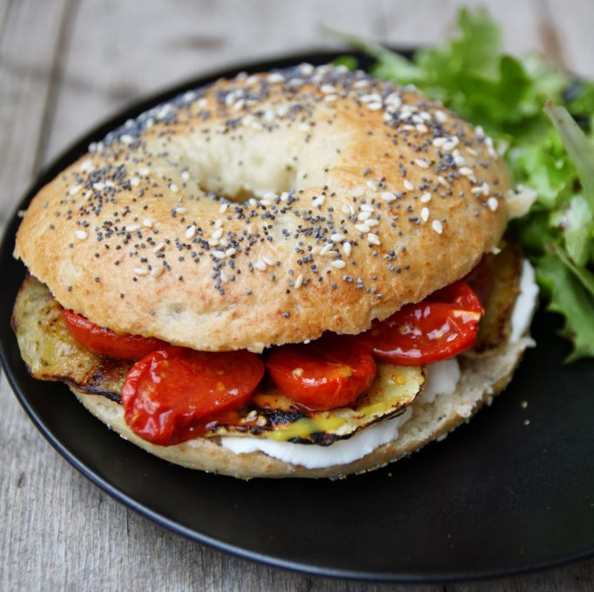
Dieta latto-vegetariana
La dieta latto-vegetariana esclude anche le uova, ma sono concessi il latte e i derivati; il consumo di miele è a discrezione.
Bagel vegetariano
1 bagel
Pomodorini
Mozzarella
Melanzane
Olio di oliva

Slide 7
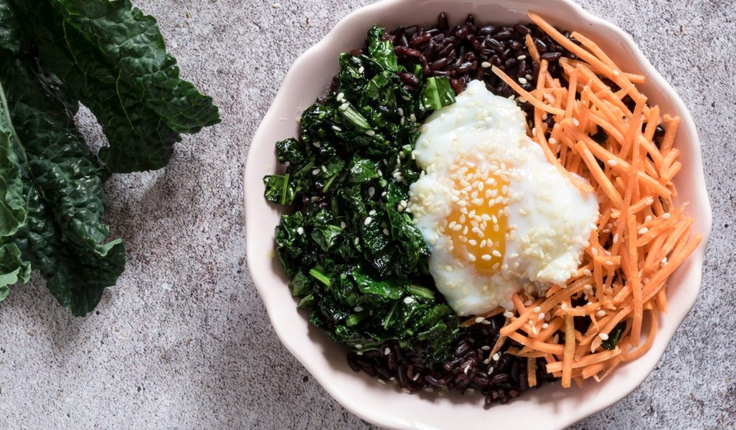
Dieta ovo-vegetariana
La dieta ovo-vegetariana elimina il latte e derivati ma concede le uova.
Bowl vegetariana
Cavolo nero
Semi sesamo
Carote julienne
Riso Venere
Uova

Slide 8
Dieta vegana
La dieta vegana rinuncia a tutti i prodotti che implicano il coinvolgimento animale, comprese le uova e i derivati, come i latticini e il miele. Rappresenta la dieta vegetariana "in senso stretto".
NON SOLO A LIVELLO ALIMENTARE
Le persone che adottano uno stile di vita vegano tendenzialmente sono più attente a rispettare l’ambiente con delle scelte responsabili, ad esempio evitano l’utilizzo di capi in lana, pelliccia e in seta (fatta dai bachi, particolare tipo di bruchi), andando quindi ad evitare lo sfruttamento animale.

Slide 9
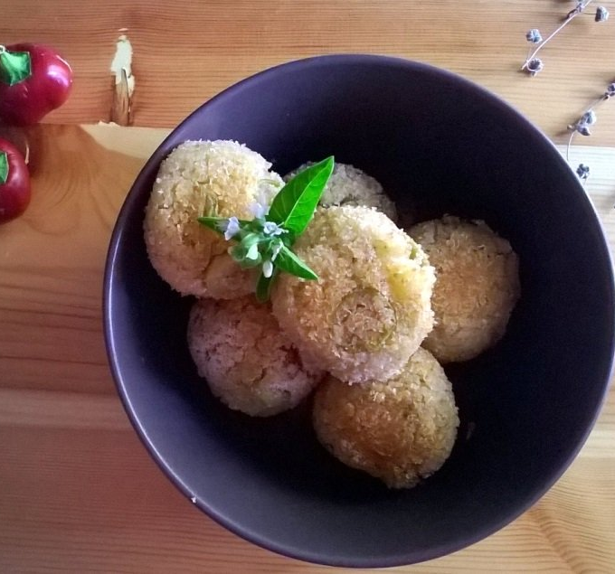
Polpette vegane alla quinoa
100 grammi di Quinoa
1 Patata
100 grammi di Olive verdi
quanto basta di Maggiorana
quanto basta di Sale
quanto basta di Pepe
quanto basta di Olio di semi

Slide 10
Altri tipi di diete vegane
Dieta vegana crudista: è una dieta vegana basata sul solo consumo di frutta e verdure crude o lavorate a temperature non superiori ai 40°C.
Dieta fruttariana: è una dieta vegana che ammette solo il consumo di frutti: carnosi(mela,pera, arancia, peperone, pomodoro, melanzana, zucchina, melone, anguria, zucca ecc), i semi oleosi (noci, nocciole, pinoli, pistacchi, mandorle ecc) e semi germogliati (alfa alfa, soia, carota, orzo, arachidi ecc).

Slide 11
compiti
Creare su un file in word 2 ricette bilanciate
Una ricetta vegetariana
Una ricetta vegana
Ricorda che ad ogni pasto dobbiamo assumere carboidrati, proteine e fibre, il tutto condito con condimenti sani.
Utilizza la fantasia, non copiare tutto da internet!
Deve essere consegnato in formato word o power point entro venerdì 13. Se non hai un computer ricorda che puoi scaricare word sul tuo telefono.
Il compito verrà valutato.

